Slide 1
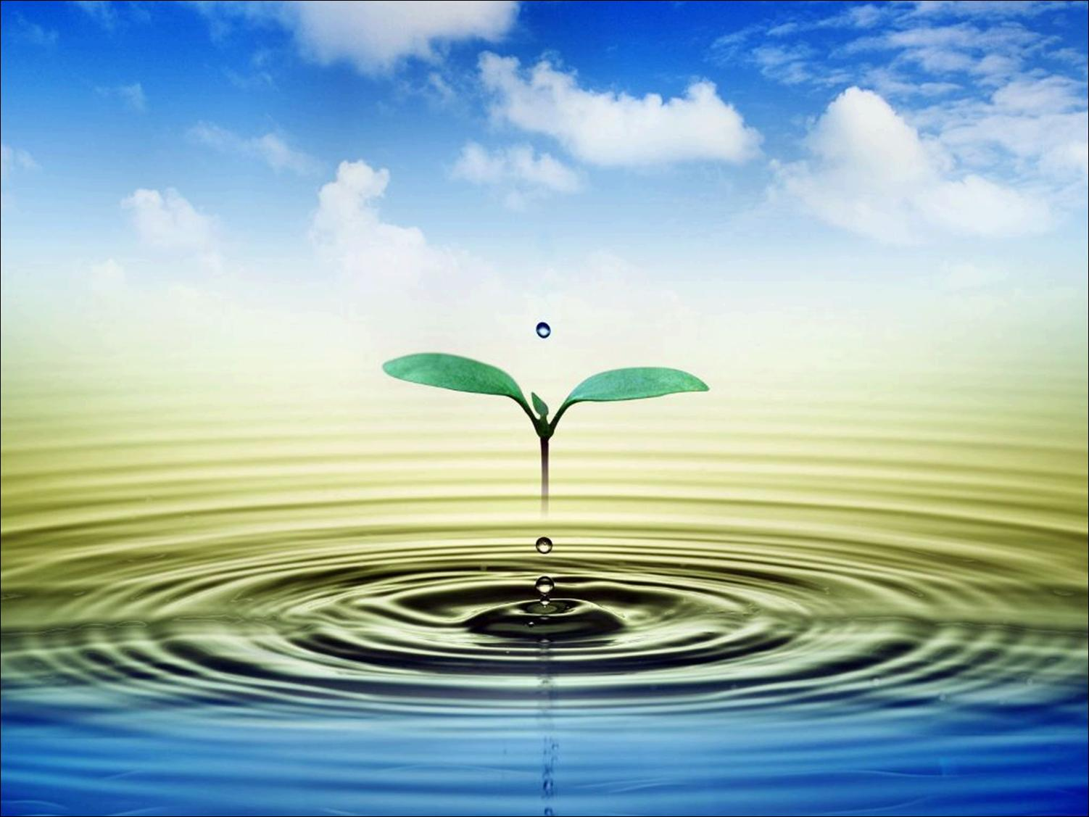
Живая и неживая природа
Окружающий мир в 1 классе

Slide 2
ПРИРОДА
Что означает это слово?
Это то, что нас окружает и возникло без участия человека.
Посмотрите на картинки и выберите объекты природы.

Slide 3
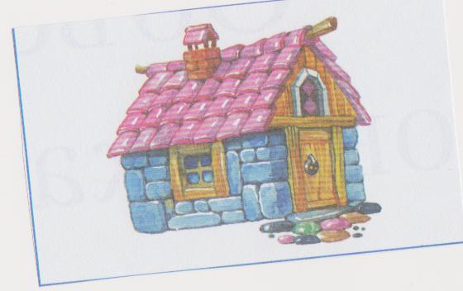
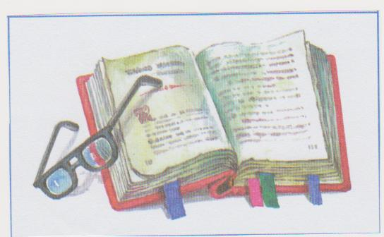
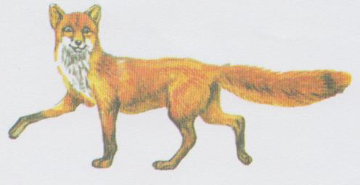
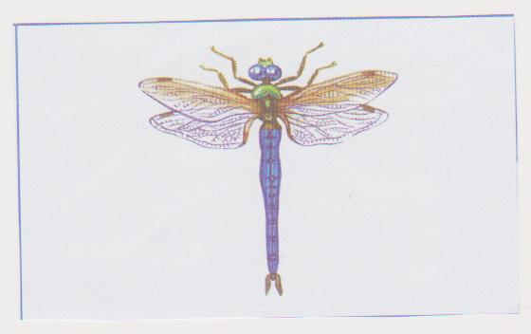
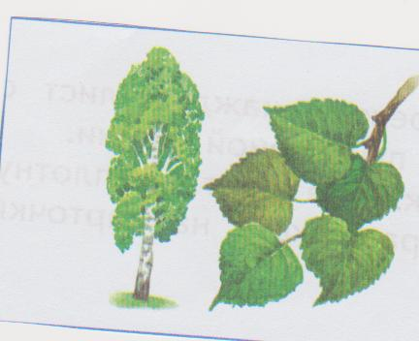
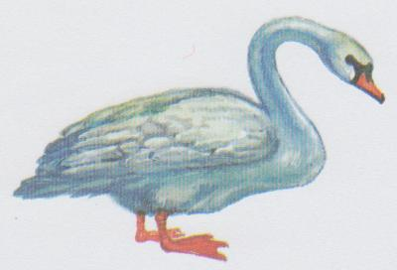
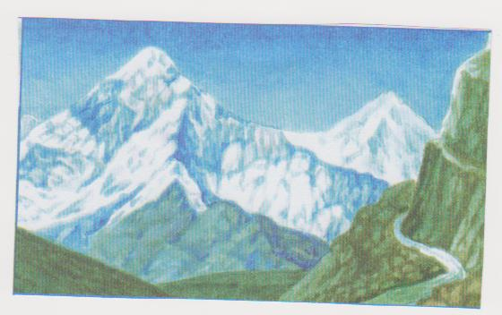
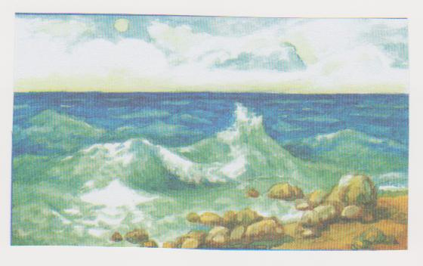
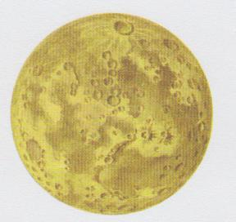

Slide 4
Разделим на 2 группы

Slide 5
Проблемный вопрос???

Slide 6
Признаки живой природы
Рождение
Дыхание
Питание
Движение
Умирание
Какая группа обладает этими признаками?

Slide 7
Живая природа
???

Slide 8
Неживая природа

